Slide 1
J2EE Mimarisi

Slide 2
What is J2EE (or JEE)
Java 2 Platform Enterprise Edition.
J2EE platform bağımsız, Sun/Oracle tarafından geliştirilen, web tabanlı uygulamalar geliştirmeye ve düzenlemeye olanak sağlar.
J2EE platformu çok katmanlı mimari ile web tabanlı uygulamalar geliştirebileceğiniz servis, API ve protokolleri barındırır.

Slide 3
Java EE vs Java SE
Java teknolojisi hem programlama dili hem de platform sağlar.
Java programlama dili kendine özel formatı olan üst seviye nesne yönelimlidir.
Java platformu ise Java programlama dili ile yazılmış uygulamaların çalıştığı ortamdır.

Slide 4
Java EE
Java EE platformu J2SE üzerine geliştirilmiştir
Java EE platform
-- Büyük ölçekli
  Çok katmanlı
  Ölçeklenebilir
  Güvenilir
  Güvenli ağ uygulamaları geliştirmeye yarar.

Slide 5
Yazılım Mimarisi
Yazılım mimarisi geliştirilen uygumaların maliyetlerinin azaltılmasında önemli bir yer tutar. Örneğin MVC modeli kullanarak bir uygulama geliştiriyoruz ve arayüz kısmında bir değişiklik yapmamız gerekiyor. Bu durumda sadece arayüz kısmındaki kodu değiştirmemiz yeterli olacaktır.

Slide 6
Basit Mimari: Bir bilgisayarın işletim sistemi üzerinde çalışan bir program olarak adlandırabiliriz. Örneğin internet bağlantısız bir otomasyon programı basit mimariye bir örnektir.
Doğrudan Çalıştırma: Doğrudan çalıştırma gömülü sistemler üzerinde çalışan programlardır. Örnek olarak çamaşır makinesi bu örneğe girebilir. Çamaşır makinesinde 40 dk içinde durması söylediğimizde burada bir kodlama gerekir. Bu sebepten dolayı doğrudan çalıştırma olarak adlandırabiliriz.

Slide 7
(N-katmanlı) Çoklu Mimari
Buradaki katman ingilizcesi “tier” olan katmandır.”layer” ile karıştırılmaması gerekir. “layer” bir parça kodu temsil eder, “tier” ise o parça kodun bulunduğu makineyi temsil eder. Bu makinelerin birden fazla kullanılması ve bunların arasındaki iletişimin sağlanmasıyla çok katmanlı mimariler oluşur. Birçok avantajı vardır. Bunlardan bazıları ölçeklendirilebilirlik, esneklik ve yönetim kolaylığıdır.

Slide 8
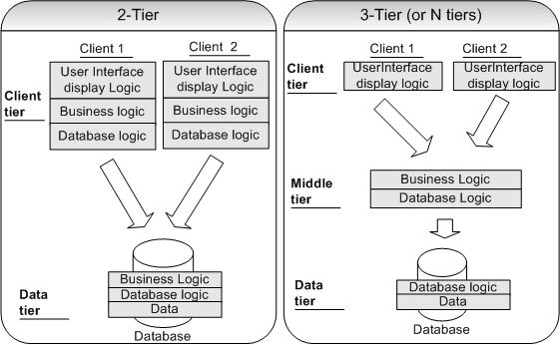
(N-katmanlı) Çoklu Mimari

Slide 9
J2EE Katmanları
Client Presentation
  Browser üzerinde çalışan HTML ve Java appletleri
  HTTP üzerinden transfer olan XML dokumanları.
  JVM üzerinde çalışan Java clientları.
Presentation Logic
  Web sunucuda çalışan servletler JavaServer Page’ler.
Application Logic
  Server’da çalışan enterprise JavaBean’ler.

Slide 10
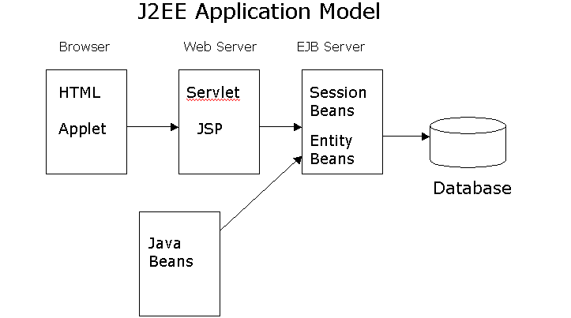
J2EE Uygulama Modeli
Browser HTML ve applet sayfalarını işler.
Gelen istekleri web sunucusuna (JSP ve/veya servlet barındıran) iletir.
Servlet ve JSPler EJB sunucusuna erişebilir.

Slide 11
Servlet nedir?
Servlet her seyden once bir Java sinifidir. Servlet kavramini daha iyi anlayabilmek icin oncelikle Sunucu/Server kavramini ve Sunucunun(Server) sorumluluklarini anlamamiz gerekmektedir.
Sunucu(Server) hizmet veren bir fiziksel makine olabilecegi gibi bir web server application da olabilir (software).
Sunucunun(Server) iki temel sorumlulugu vardir ;
1- Istemcinin(Client) istegini(request) karsilamak(handle)
2- Bu istege karsilik gelecek cevabi(response) geri gondermektir.

Slide 12
Client(Istemci) Nedir Sorumluluklari Nelerdir ?
Istemci(Client), Sunucudan(Server) kaynak (resource) isteginde bulunur(request) ve gelen cevabi(response) uygun formatta gosterir.
Client(istemci) den kastimiz browser(tarayici) ve/veya kisidir.
Browser/tarayici ; Server ile nasil iletisim kurabilecegini bilen programlardir, evet bildigimiz (Chrome, Firefox vb.)
Browser/tarayicilarin bir diger gorevi tabiki HTML kodlarini yorumlamak(interpreting) ve kullanicilar icin bu kodu gorsel hale cevirmektir(rendering)

Slide 13
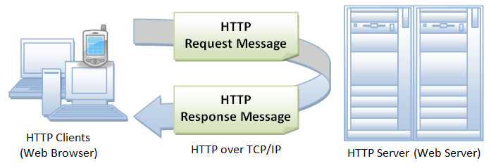
HTML ve HTTP
HTTP istemci(client) ve sunucu(server) arasinda web uzerinden iletisim kurmasini saglayan bir protokoldür.
Sunucu, istemciye HTML dosyasini gondermek icin HTTP kullanir.

Slide 14
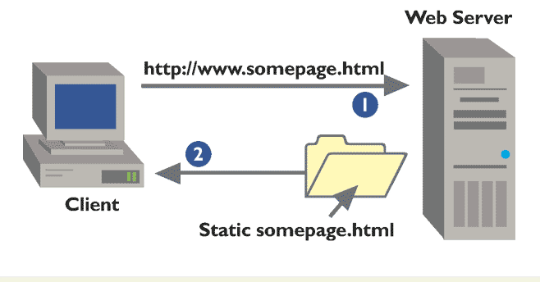
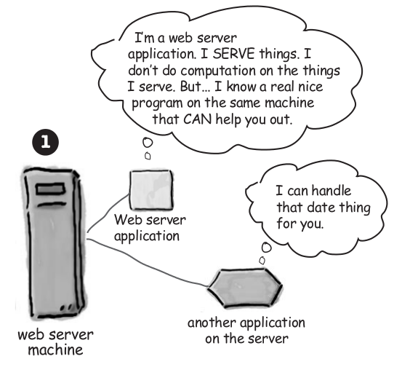
WEB SUNUCU – SERVLET CONTAINER
Static sayfalar ilgili dizinde yer alirlar, Sunucu da bu static sayfalari bulur ve istemciye geri dondurur. Her istemci ayni seyi gorur.
Fakat cogu zaman bundan daha fazlasi gerekir. Web server bize dinamik icerik (dynamic content) ornegin database islemleri konusunda yardimci olamaz
Web Server sadece static sayfalar konusunda hizmet saglayabilir. Bununla birlikte yardimci bir uygulama(application) bize bu dinamik icerik hizmetini saglayabilir.
Web Server , Servlet’leri yuklemek(load) ve calistirmak(run) icin ayri bir modul kullanir. Bu ozellesmis ve Servletyonetiminden sorumlu yapiya Servlet Container ya da Servlet Engine denilir.

Slide 15
APACHE TOMCAT
Apache Tomcat acik kaynak kodlu bir web sunucu(open source web server) ve ayni zamanda servlet container ozelligine sahip bir yazilimdir.
Tomcat, Java Servlet ve JSP icin belirtimleri/spesifikasyon gerceklestirir(implementation) ve HTTP Web Server olarak calisir.

